Slide 1
Parcours complexes : lien Ville-Hôpital
Entre cas complexes et maladies chroniques, découvrez les outils numériques permettant de fluidifier les parcours de soins entre les professionnels de santé d’un territoire : annuaire territorial, outils numériques de gestion de parcours, …
Dr CONRAD Jean-François
Médecin-Directeur DAC APPUI SANTE NORD FINISTERE Président de la FACS Bretagne (Fédération des Acteurs de la Coordination en Santé de Bretagne)
Vice-Président de la FACS Nationale
jean-francois.conrad@appuisante.fr
22 mai 2024 – Stand ANS Atelier 13h00 - 13h45

Slide 2
Sommaire
Contexte
Boite à outils numériques de gestion de parcours
Madeo en sante : un annuaire, un ROR, …et plus encore

Slide 3
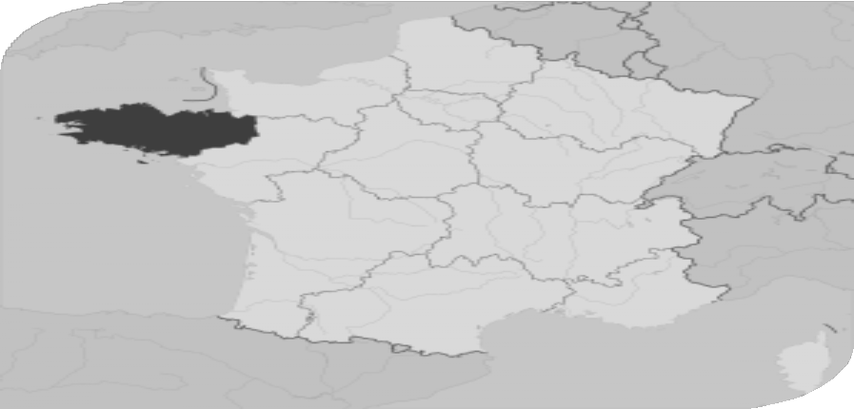
Contexte :
un peu de géographie

Slide 6
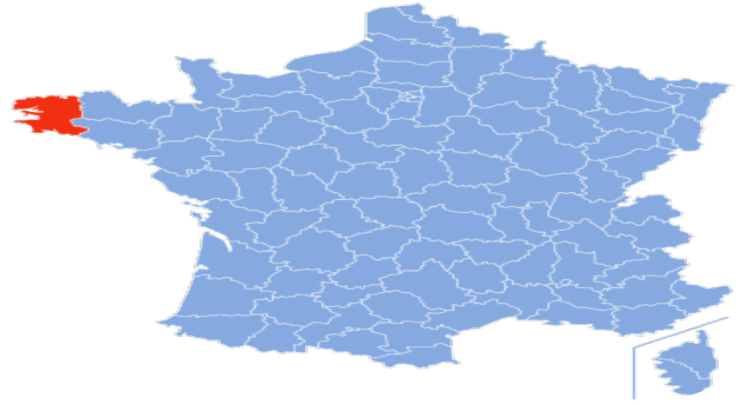
500.000 habitants
par 5 collèges
15 m

Slide 7
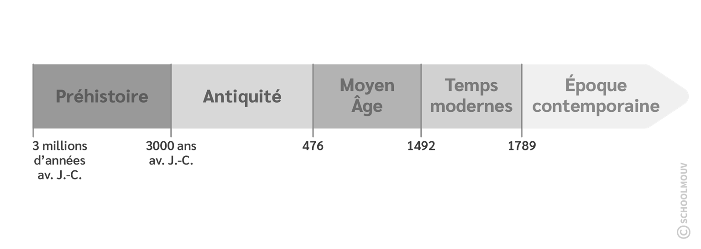
Contexte :
…. et d’histoire
Collaboration : vers une boite à
outils numériques de coordination et vice et versa…

Slide 8
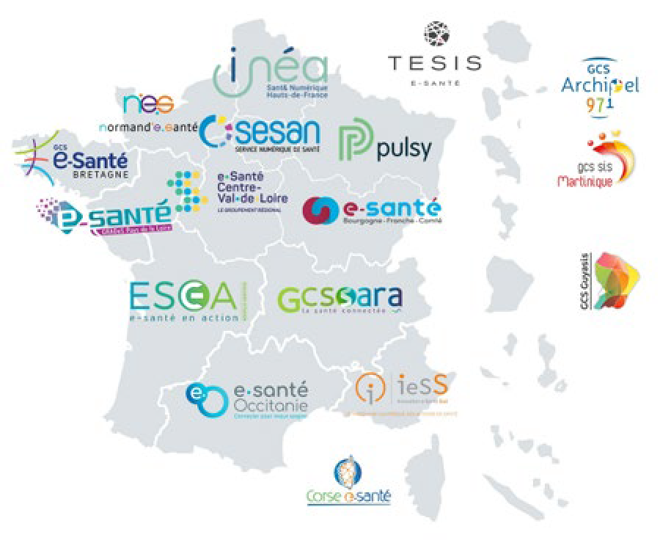
Une collaboration depuis 2018 avec la FACS Bretagne et le lancement SNAC :
(Service Numérique d’Appui à la coordination) Choix partagé des outils e-parcours :
Mobil’eTY by Globule / Coordination renforcée du 1er recours
GWALENN / Cordination des parcours complexes
DCPS / Parcours spécialisé
SantExpo 2024 - Atelier

Slide 9
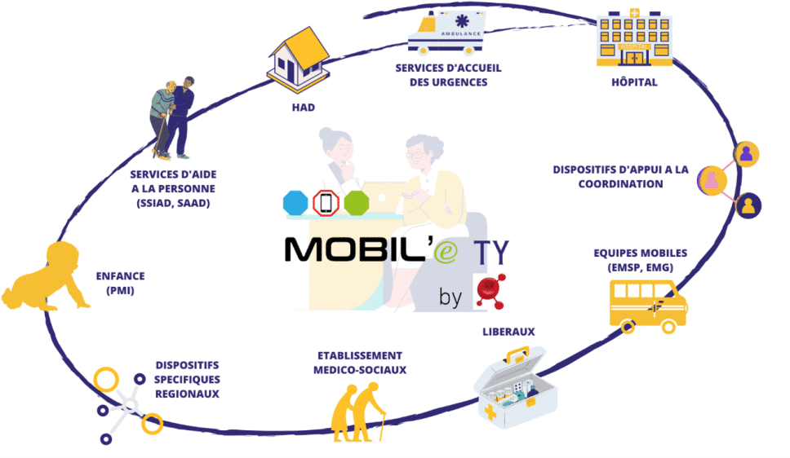
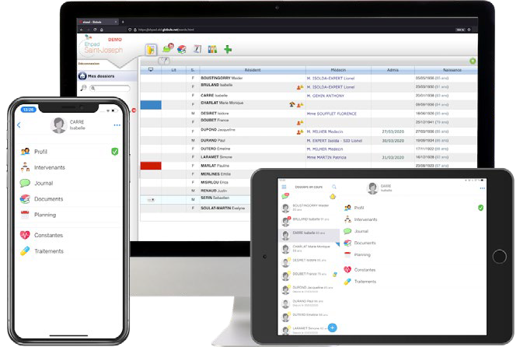
Partenariat avec GR e-Santé Bretagne
Mobil’eTY by Globule, service numérique de coordination autour du patient
visant à faciliter la
coordination autour d’un patient
qui s’adresse à tout professionnel intervenant auprès d’un patient au cours de sa prise en charge : 1er
recours
Coordination renforcée

Slide 10
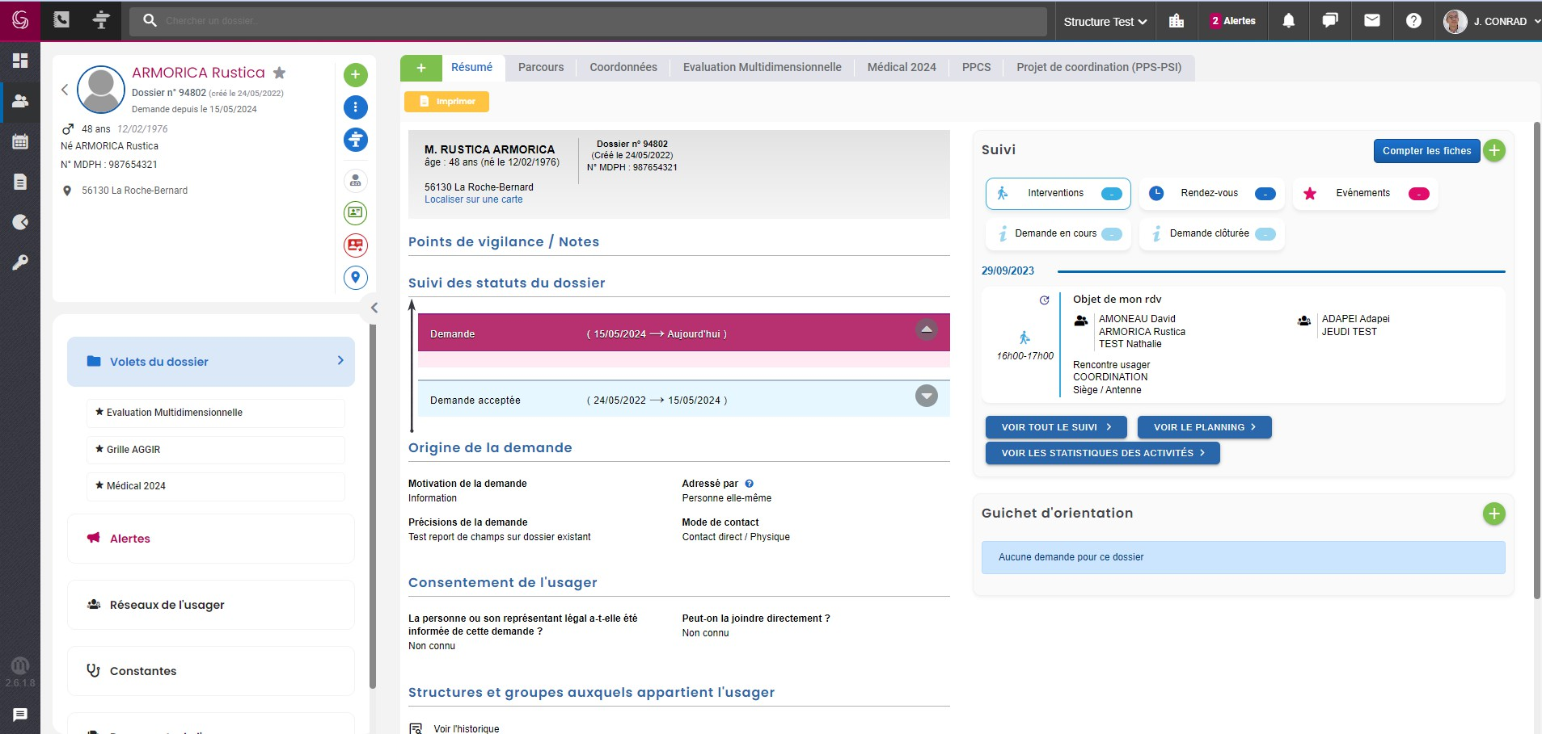
Partenariat avec GR e-Santé Bretagne
Dossier de coordination des parcours complexes dédiés DAC et CLIC
les données administratives de la personne,
un agenda,
la liste des intervenants
des fiches de suivi,
une évaluation
multidimentionnelle
un Plan Personnalisé de Coordination en Santé PPCS
Un portail Partenaires, accès dédié aux professionnels du cercle de soin

Slide 11
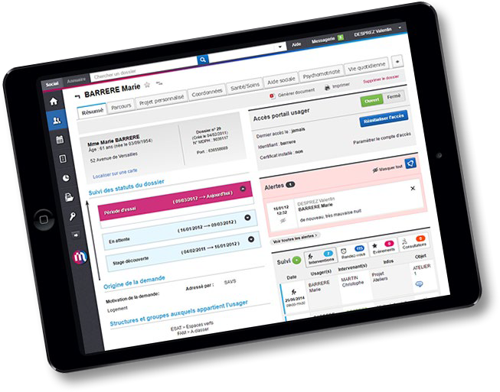
Partenariat avec GR e-Santé Bretagne
Gwalenn : l’usage à date
 | Nb de structures | Nb de dossiers |  | Nb fiches de suivi |  | Nb d'utilisateur
 |  | Total | En file active | Total | Sur J-30 | Total | Actifs
DAC | 11 | 62833 | 6762 | 1727737 | 34212 | 373 | 262
CLIC 35 | 13 | 57644 | 15652 | 242364 | 4890 | 117 | 44
CLIC 29 | 8 | 19980 | 3352 | 107588 | 3513 | 113 | 54
Communauté 360 (35+29) | 2 | 1893 | 1229 | 27317 | 830 | 43 | 27
Après parent | 1 | 28 | 28 | 34 | 16 | 22 | 5
Irène | 1 | 177 | 179 | 2097 | 212 | 7 | 2
Breizh PC | 1 | 1182 | 1138 | 21 | 0 | 11 | 3
ERRSPP | 1 | 520 | 231 | 29377 | 566 | 23 | 19
TOTAL | 38 | 144257 | 28571 | 2136535 | 44239 | 709 | 416
Ratio fiches J
30/ utilisateu
actifs 131
111
65
31
3
106
0
30

Slide 12
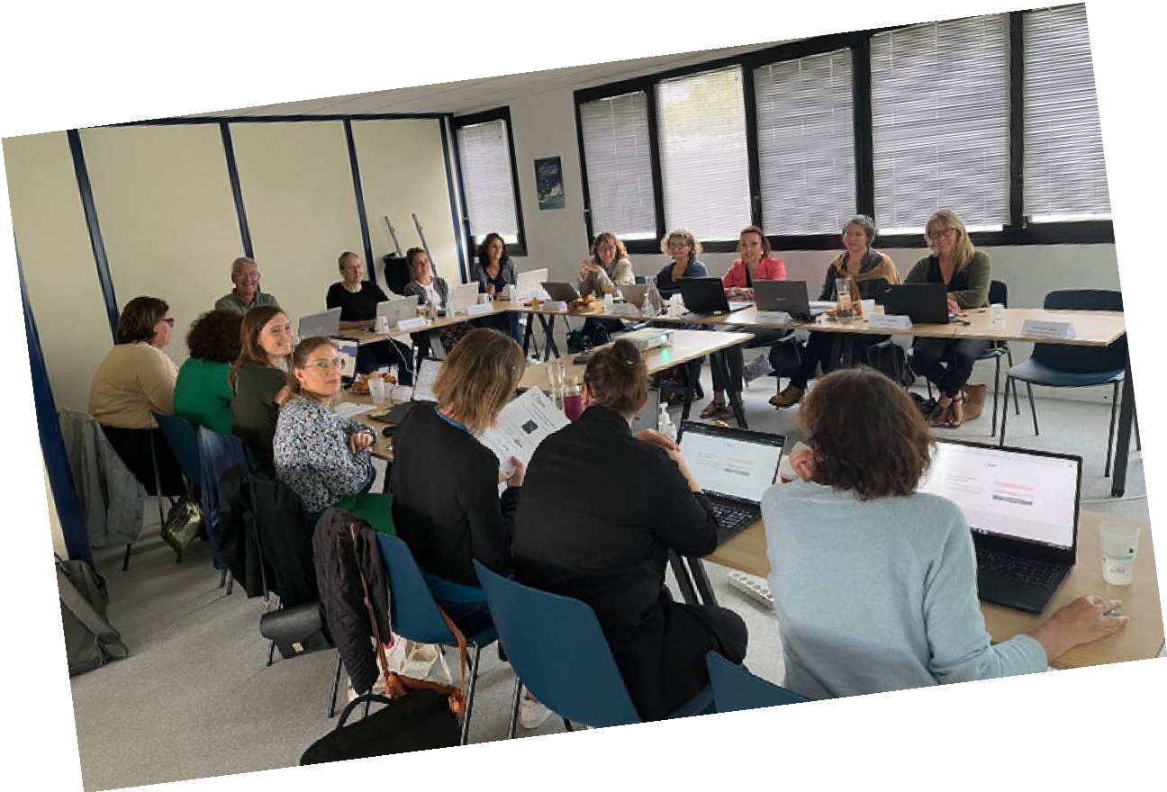
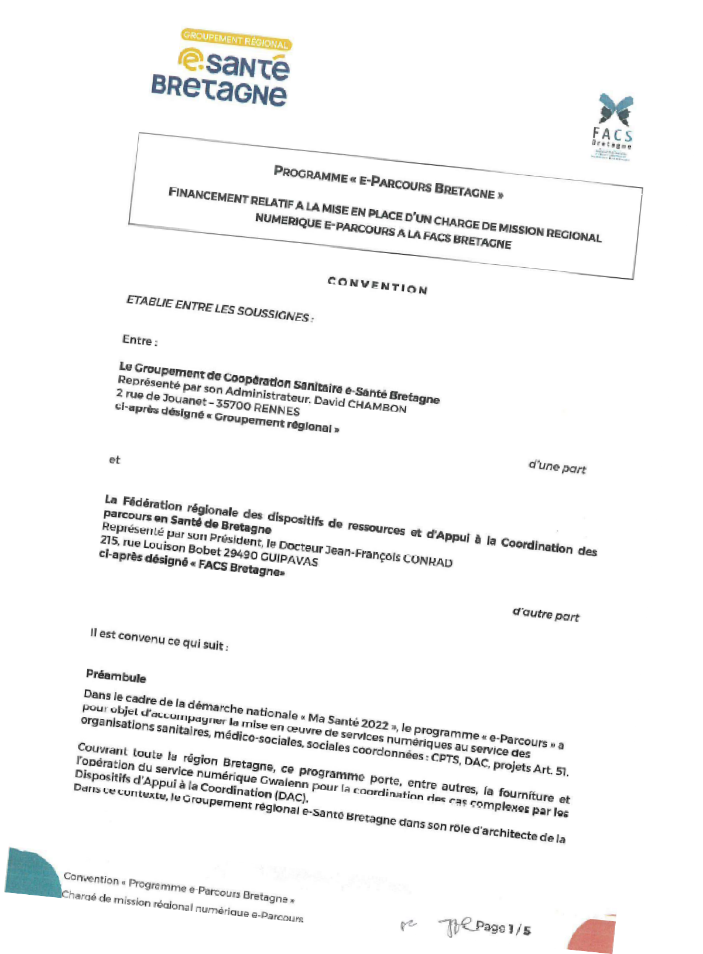
Partenariat avec GR e-Santé Bretagne
EXPERIMENTATION
Budget 550 000 euros annuel
11 x 0,4 ETP Référents Gwalenn : 220 000 euros
4 ETP Référents départementaux annuaire : 220000 euros
1 ETP Chargée de mission regional numérique e-parcours

Slide 13
Partenariat avec GR e-Santé Bretagne
1 réunion hebdomadaire d’1/2 journée (avec référents Gwalenn et Annuaire)
1 réunion mensuelle d’1 journée (avec référents Gwalenn) 1 réunion hebdomadaire d’1/2 journée FACS/GReB Réalisation de support communication
Animation de l’harmonisation Support de Formation
Garanti l’intégration de l’harmonisation des pratiques régionales des DAC dans l’outil numérique
Veille à l’adéquation du rythme des évolutions par rapport au rythme du terrain
REFERENT
Numérique
FACS
REFERENTS GWALENN DAC
1 réunion hebdomadaire d’1/2 journée 1 réunion mensuelle d’1 journée Organisation d’accompagnement interne
Temps dédié à la préparation des réunions (centralisation des informations de leur structure, relecture active des comptes rendus, …)
Crée les comptes utilisateur
Remonte les besoins d’évolution
Remonte les dysfonctionnements
Communique en interne sur les correctifs et les nouveautés
Forme les nouveaux utilisateurs
Maintien les bonnes pratiques
Détient le rôle de Référent identitovigilance (à venir)
Met à jour l’annuaire régional
Participe à l’amélioration de l’annuaire régional
REFERENTS ANNUAIRE DAC
1 réunion hebdomadaire d’1/2 journée 1 réunion bimestrielle d’1 journée Organisation d’accompagnement interne
Temps dédié à la préparation des réunions (centralisation des informations de leur structure, déplacement sur site, …)
SantExpo 2024 - Atelier

Slide 14
Partenariat avec GR e-Santé Bretagne
Demain
Intégration du PPCS
Structuration des actes
Revue de toutes les listes déroulantes structurantes
Intégration du REM (Référentiel
d’Exigence Métier)
Travaux indicateurs (ARS, CLIC, SNAC, ANAP/PILO, Services rendus, … )
Hier
Aujourd’hui
(vague 1 d’harmonisation)
Création du Guichet d’orientation
Refonte des volets du dossier usager
Création d’une GED structurée
Intégration de l’INS
Intégration des problématiques et des catégories « adressé par » ANAP
Insatisfaction terrain
Outil complexifié par une superposition de paramétrages
Usage disparate
Indicateurs incohérents
Les facilitateurs :
Le renfort de l’équipe du GReB + La maturité des DAC + La structuration de la FACS
+ +
Les référents Gwalenn DAC
Super-utilisateurs =
experts Gwalenn + expert terrain
→ garants de la bonne integration des besoins terrain
Le référent Numérique Garant de l’harmonisation des pratiques nécessaires à
l’harmonisation de l’outil Garant du maintien des bonnes pratiques de saisie
SantExpo 2024 - Atelier

Slide 15
Partenariat avec GR e-Santé Bretagne
Le Dispositif de Coordination de Parcours Spécifiques DCPS : CIRCLE est une plateforme numérique de coordination entre acteurs de santé qui interviennent dans le cadre de parcours spécifiques.
Le Groupement Régional e-Santé Bretagne accompagne actuellement cinq projets dans le cadre du DCPS :
Rare Breizh : partage et mutualisation des expertises et des ressources dans le domaine des maladies rares
CIME (Article 51): bilan de santé en médecine générale pour les migrants primo-arrivants
VigilanS : prévention de la récidive de tentative de suicide
PASSCOG (Article 51): dépistage précoce de la maladie d’Alzheimer
IPEP (Article 51): Incitation à une prise en charge partagée Prévention de l’aggravation de l’insuffisance cardiaque et/ou du diabète de type 2 sur le principe de la Responsabilité Populationnelle
A venir : ERRSPP Equipe Ressource Régionale de Soins Palliatifs Pédiatriques en Bretagne LA BRISE
SantExpo 2024 -
Atelier

Slide 16
Innovation-Créativité-Réactivité-
La plateforme de ressource

Slide 18
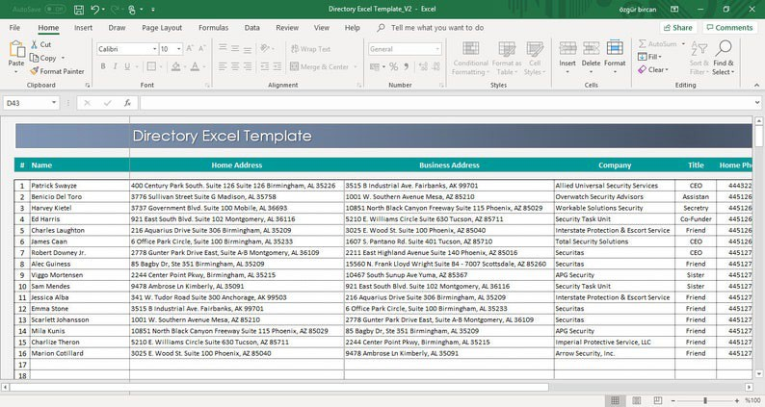
UN CONSTAT PARTAGE :
STOP aux ANNUAIRES EXCEL JAMAIS A JOUR
MAIS AUSSI

Slide 26
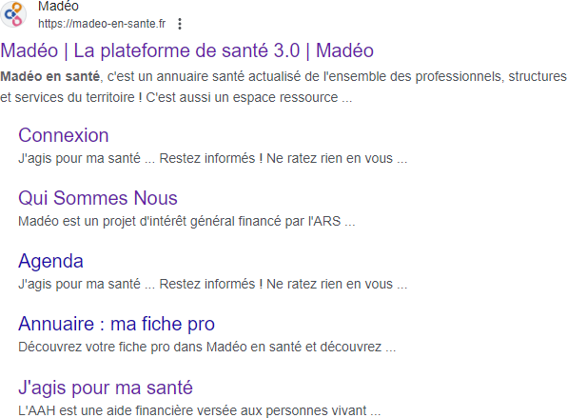
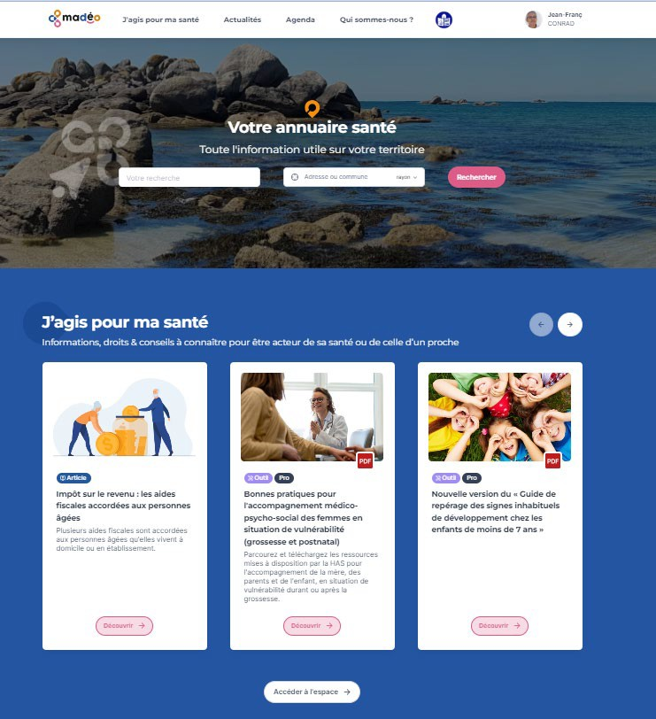
ACCES ESPACE GD PUBLIC

Slide 27
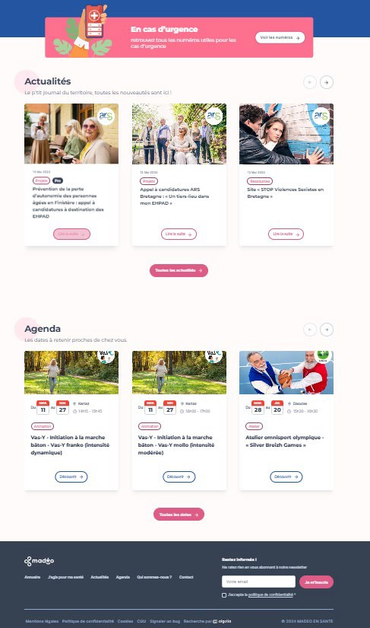
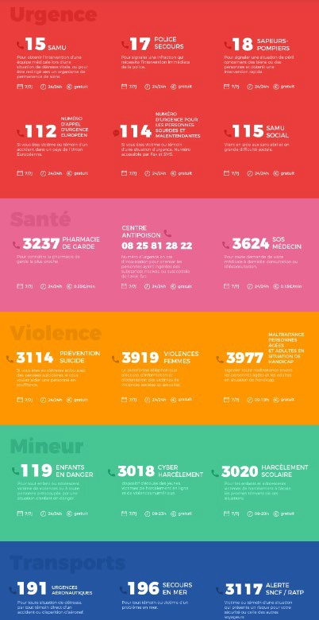
ACCES ESPACE GD PUBLIC
3 THÈMES
J’agis pour ma santé
Actualités
Agenda
En cas d’urgence Glossaire

Slide 28
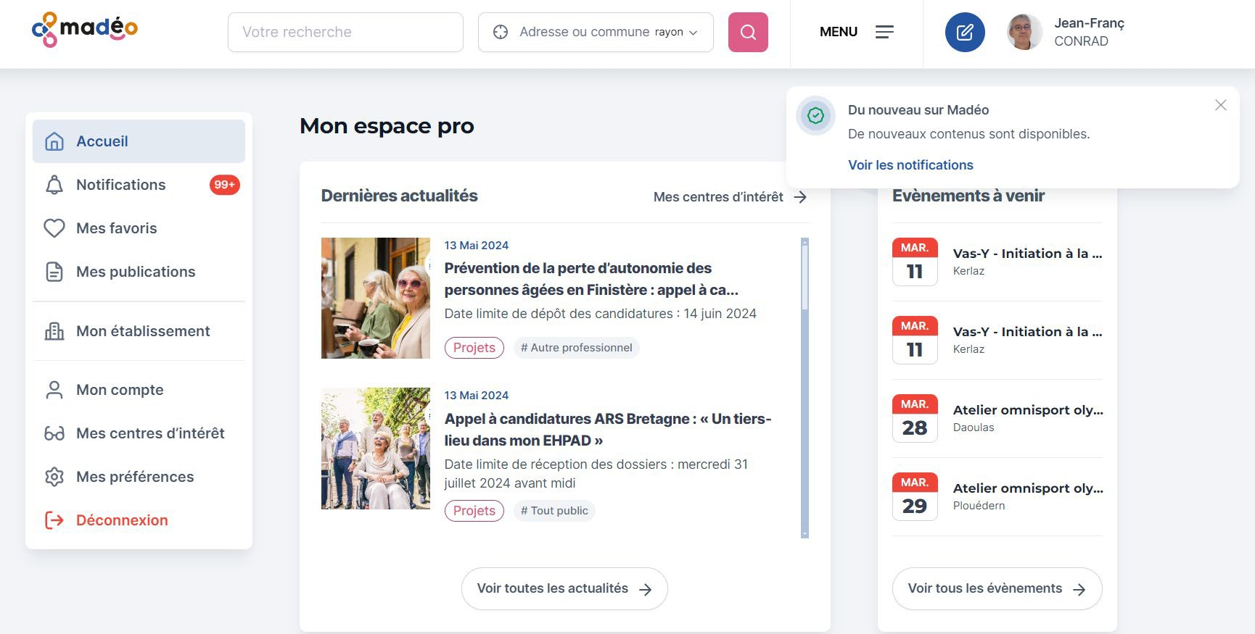
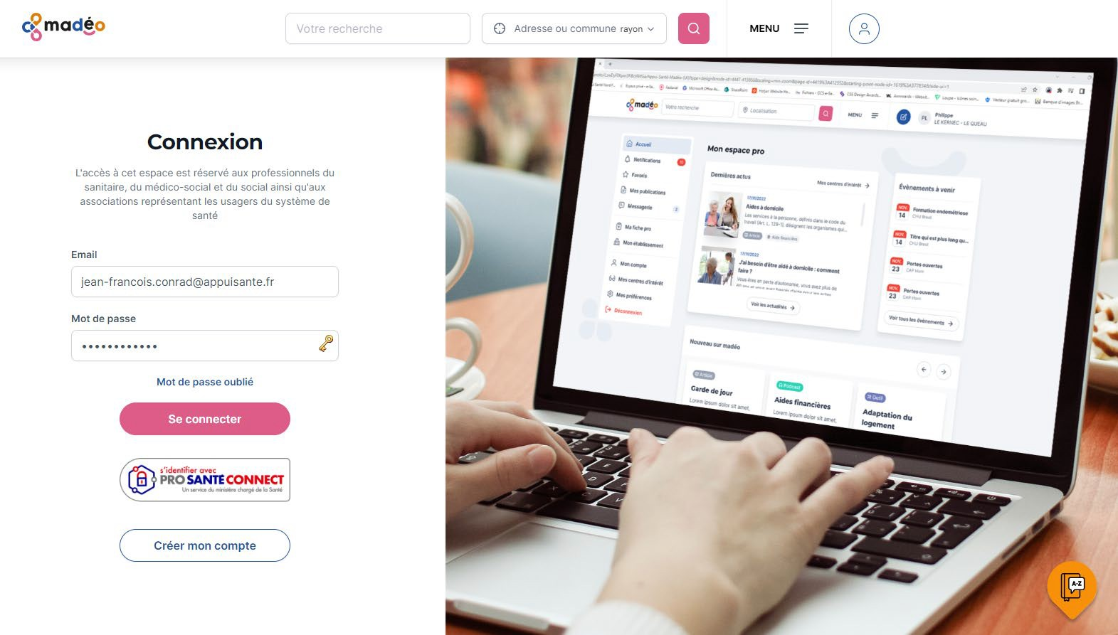
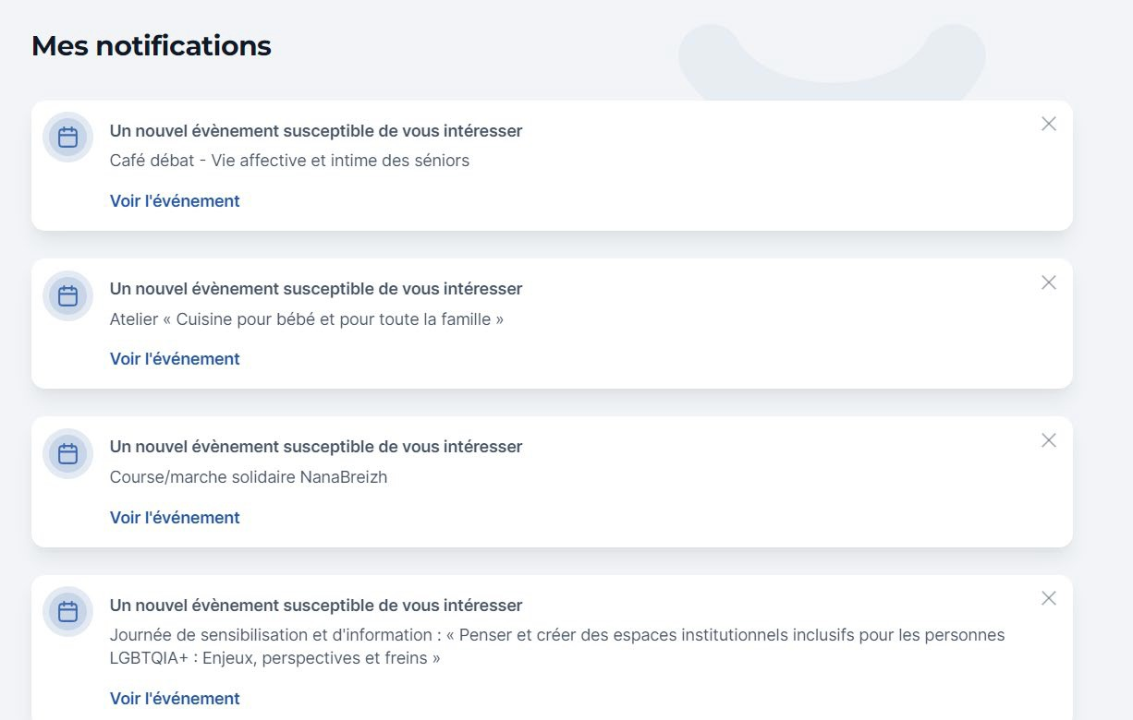
ACCES ESPACE PRO
Accès direct aux contacts des professionnels et des services
Informations et outils dédiés et personnalisés
Possibilité de publier
SantExpo 2024 - Atelier

Slide 31
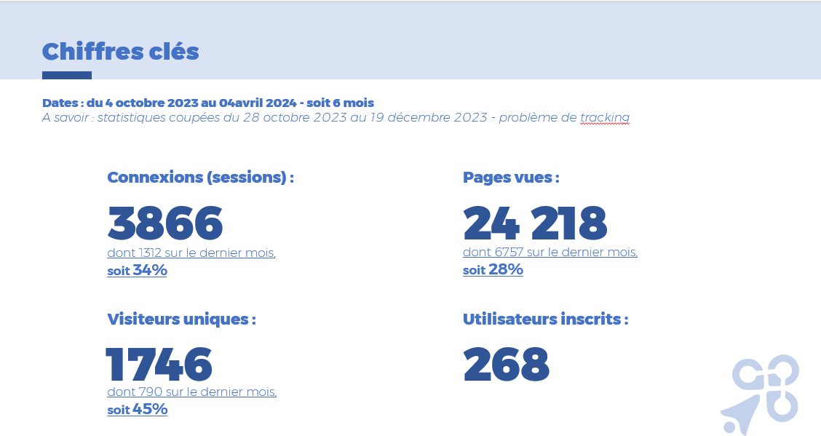

Slide 32
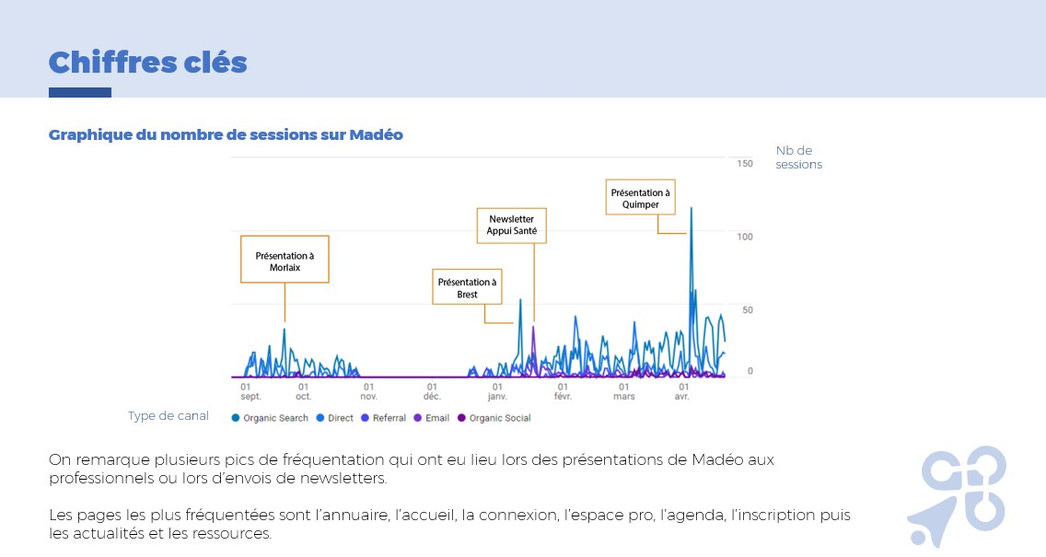

Slide 33
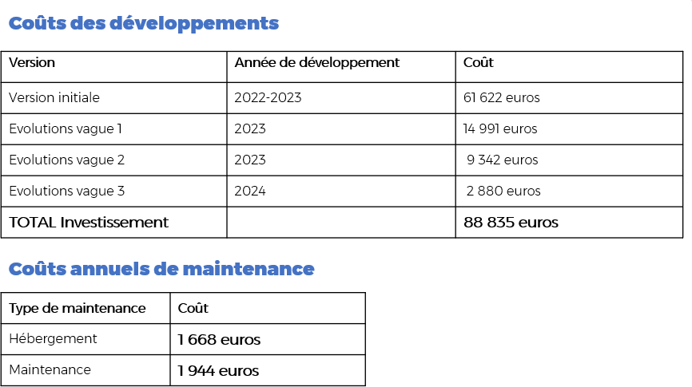
En termes d’investissement

Slide 34
En termes d’investissement

Slide 35
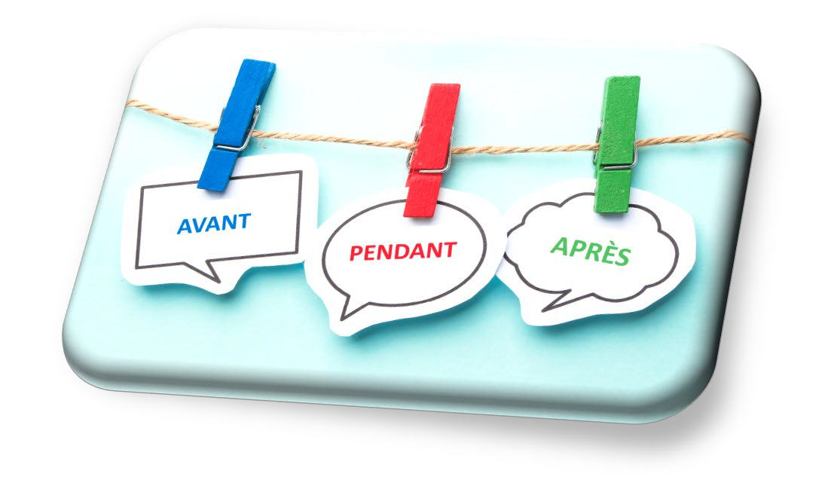
Perspectives
Constats :
Des demandes d’annuaires dans tous les champs de la santé
Un investissement important pour la réalisation de Madeo (financier, technique, ressources humaines)
Proposition :
Capitaliser l’investissement (financier, temps humain, technique) pour élargir Madeo à :
L’ensemble des champs de la santé
Le territoire finistérien dans son entier…la Bretagne ?
Les besoins :
Développer des spécificités en lien avec les besoins des partenaires
Travailler un modèle de gouvernance et économique élargi
SantExpo 2024 - Atelier

Slide 36
Merci pour votre attention

Slide 37
Retrouvez l’ensemble du programme du Village de la e-santé sur
39

